Slide 1


Slide 2
ตารางแผนการพัฒนา เกม สงครามไซเบอร์
week | date | list
1 | 24/08/2020-30/08/2020 | ออกแบบ ตัวละคร สิ่งก่อสร้าง แผนที่
2 | 31/08/2020-06/09/2020 | ระบบควบคุมยูนิต , ทำแผนที่,Uiในเกม
3 | 07/09/2020-13/09/2020 | ระบบควบคุมยูนิต ,Uiในเกม
4 | 14/09/2020-20/09/2020 | ระบบโจมตี
5 | 21/09/2020-27/09/2020 | ระบบสกิล
6 | 28/09/2020-04/10/2020 | ระบบเก็บทรัพยากร
7 | 05/10/2020-11/10/2020 | ระบบสร้างสิ่งก่อสร้าง
8 | 12/10/2020-18/10/2020 | ระบบสร้างสิ่งก่อสร้าง
9 | 19/10/2020-25/10/2020 | ระบบการเล่น 1 คน
10 | 26/10/2020-01/11/2020 | ระบบการเล่น 1 คน
11 | 02/11/2020-08/11/2020 | ระบบการเล่น 1 คน
12 | 09/11/2020 | final test

Slide 3

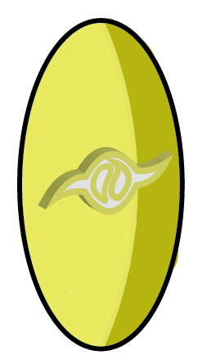



Avalink
maincrystal
guntower
emblemtower
unitbase
herobase

Slide 4
แผนผัง

Slide 5
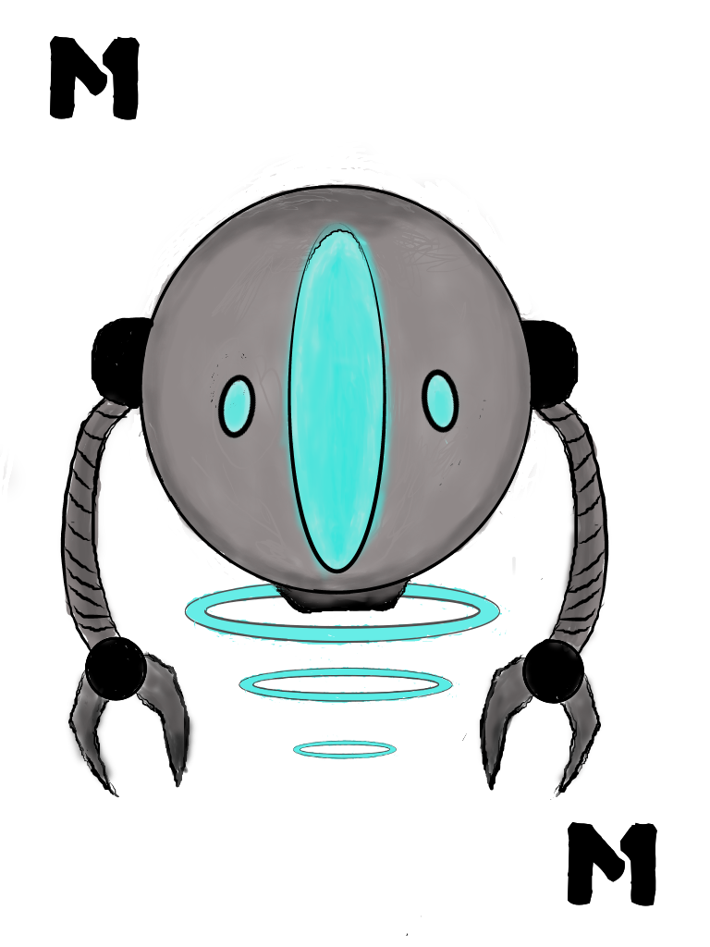
Units base
MinerUnit

Slide 6

Hero base
HeroUnit

Slide 7





Elesiam
maincrystal
guntower
herobase
emblemtower
unitbase

Slide 8
แผนผัง

Slide 9
Units base
MinerUnit

Slide 10
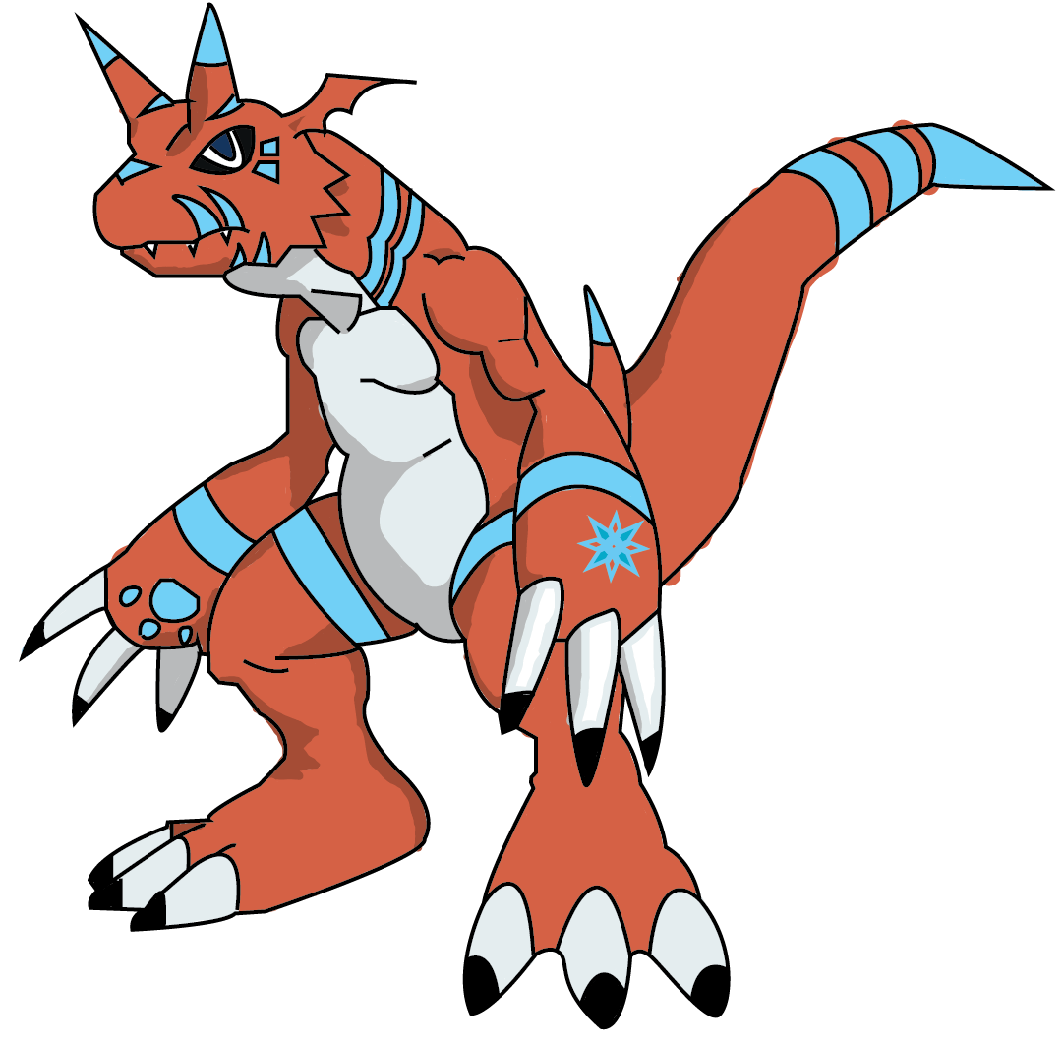
Hero base
HeroUnit

Slide 11

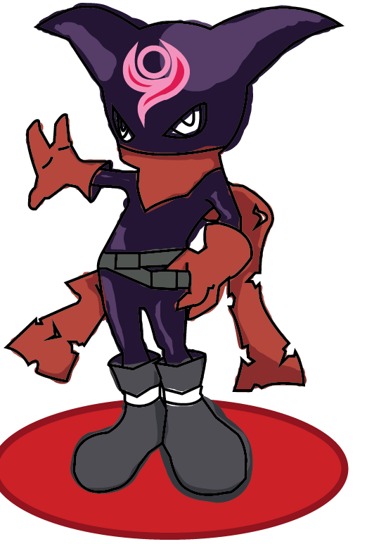



Heresys
maincrystal
guntower
emblemtower
unitbase
herobase

Slide 12
แผนผัง

Slide 13

Units base
MinerUnit

Slide 14

Hero base
HeroUnit

Slide 15
ระบบ
ระบบควบคุมยูนิต
ระบบโจมตี
ระบบเก็บทรัพยากร
ระบบสร้างสิ่งก่อสร้าง
มัลติ

Slide 16
กราฟฟิก
สิ่งก่อสร้าง
ยูนิต
แมพ
UI
UI ตอนเล่น

